Slide 1
瑞 昌 一 中
高一化学第一次月考试卷讲评
2026—2027 学年上学期 · 第一次月考
命题人：何孟君
审题人：陈才
满分 100 分 · 考试时间 75 分钟 · 2026 年 10 月
选择题逐题点按出现答案与解析 · 非选择题逐大题展开

Slide 2
试卷结构与答案速查
00
第Ⅰ卷 选择题（14 小题 × 3 分 = 42 分）
第1题 B
第2题 C
第3题 D
第4题 A
第5题 B
第6题 C
第7题 D
第8题 C
第9题 A
第10题 A
第11题 D
第12题 C
第13题 B
第14题 D
第Ⅱ卷 非选择题（4 大题 = 58 分）
15 题 物质的分类 · 电解质 · 离子方程式
16 题 分类观 · 三酸两碱 · 导电能力曲线
17 题 胶体 · Fe(OH)₃ 制备与安全标识
18 题 氧化还原反应综合（双/单线桥）
瑞昌一中 · 高一化学第一次月考讲评
02

Slide 3
选择题 · 第1题（3分）
01
生活处处是化学，下列过程不涉及化学变化的是（ ）
A．米饭变酸
B．绳锯木断
C．铁刀生锈
D．蜡炬成灰
【答案】 B 【解析】
米饭变酸是食物腐败、铁刀生锈是铁被氧化、蜡炬成灰是石蜡燃烧，均有新物质生成，属化学变化；绳锯木断只是形状改变，无新物质生成，属物理变化。判定关键：是否有新物质生成。
瑞昌一中 · 高一化学第一次月考讲评
03

Slide 4
选择题 · 第2题（3分）
02
关于胶体的下列说法正确的是（ ）
A．溶液、胶体、浊液均属于化合物
B．胶体区别于其他分散系的本质特征是丁达尔效应
C．向沸水中滴加 FeCl₃ 饱和溶液至红褐色制备 Fe(OH)₃ 胶体
D．激光照射 CuSO₄ 溶液和 Fe(OH)₃ 胶体，均可看见光亮通路
【答案】 C 【解析】
三种分散系都是混合物，不是化合物；本质特征是分散质粒子直径 1~100 nm，丁达尔效应只是区分方法；向沸水滴加饱和 FeCl₃、煮沸至红褐色即得胶体，操作正确；溶液无丁达尔效应。
瑞昌一中 · 高一化学第一次月考讲评
04

Slide 5
选择题 · 第3题（3分）
03
关于纯净物、混合物、电解质、非电解质的正确组合为（ ）
A．盐酸 / 澄清石灰水 / 硫酸 / 干冰
B．冰水混合物 / 酒精溶液 / 碳酸钙 / 氯气
C．氨水 / Fe(OH)₃胶体 / 铜 / 硫酸钡
D．胆矾 / 食盐水 / 氯化铜 / 氨气
【答案】 D 【解析】
胆矾 CuSO₄·5H₂O 是纯净物（结晶水合物）；食盐水是混合物；CuCl₂ 是电解质；NH₃ 自身不电离，是非电解质。盐酸是混合物；氯气是单质（既非电解质也非非电解质）；氨水、铜不是电解质。易错：结晶水合物是纯净物，单质和混合物既不是电解质也不是非电解质。
瑞昌一中 · 高一化学第一次月考讲评
05

Slide 6
选择题 · 第4题（3分）
04
下列各组离子，能在溶液中大量共存的是（ ）
A．H⁺、Ag⁺、Na⁺、NO₃⁻
B．K⁺、Ca²⁺、Cl⁻、CO₃²⁻
C．Ca²⁺、Cl⁻、OH⁻、NO₃⁻
D．Na⁺、Cu²⁺、SO₄²⁻、OH⁻
【答案】 A 【解析】
A 四离子互不反应，可共存；B 中 Ca²⁺+CO₃²⁻=CaCO₃↓；C 中 Ca²⁺与 OH⁻ 生成微溶 Ca(OH)₂；D 中 Cu²⁺+2OH⁻=Cu(OH)₂↓。共存口诀：查沉淀、查气体、查弱电解质。
瑞昌一中 · 高一化学第一次月考讲评
06

Slide 7
选择题 · 第5题（3分）
05
下列化学方程式或离子方程式中，正确的是（ ）
A．Cu + Ag⁺ = Cu²⁺ + Ag
B．少量 SO₂ 与 NaOH：SO₂ + 2OH⁻ = SO₃²⁻ + H₂O
C．石灰乳与盐酸：H⁺ + OH⁻ = H₂O
D．稀硝酸与铜：Cu+4HNO₃(稀)=Cu(NO₃)₂+2NO₂↑+2H₂O
【答案】 B 【解析】
A 电荷不守恒，应为 Cu+2Ag⁺=Cu²⁺+2Ag；B 少量 SO₂（NaOH 过量）生成正盐 SO₃²⁻，正确；C 石灰乳应写化学式 Ca(OH)₂+2H⁺=Ca²⁺+2H₂O；D 稀硝酸还原产物是 NO 而非 NO₂。
瑞昌一中 · 高一化学第一次月考讲评
07

Slide 8
选择题 · 第6题（3分）
06
Fe(OH)₃ 胶体制备与性质实验记录，恰当的是（ ）
A．饱和 FeCl₃ 滴入 NaOH 溶液可制得胶体
B．Fe(OH)₃ 胶体带正电，FeCl₃ 溶液呈电中性
C．向胶体滴加稀盐酸，先有红褐色沉淀，后沉淀消失
D．用滤纸过滤胶体，滤纸上得到红褐色沉淀
【答案】 C 【解析】
A 滴入 NaOH 直接生成沉淀，制胶体须滴沸水；B 胶体整体呈电中性，是胶体粒子带电荷；C 电解质使胶体先聚沉为沉淀，盐酸过量后沉淀溶解，正确；D 胶体粒子能透过滤纸，过滤得不到沉淀。
瑞昌一中 · 高一化学第一次月考讲评
08

Slide 9
选择题 · 第7题（3分）
07
下列化合物中属于“复盐”的是（ ）
A．CaOCl₂ B．Cu₂(OH)₂CO₃ C．Ca(ClO)Cl D．(NH₄)₂Fe(SO₄)₂
【答案】 D 【解析】
复盐=多种简单阳离子+一种酸根。D 含 NH₄⁺、Fe²⁺ 两种阳离子和 SO₄²⁻，是典型复盐（莫尔盐）；A、C 是混盐（一种阳离子+多种酸根）；B 是碱式盐。
瑞昌一中 · 高一化学第一次月考讲评
09

Slide 10
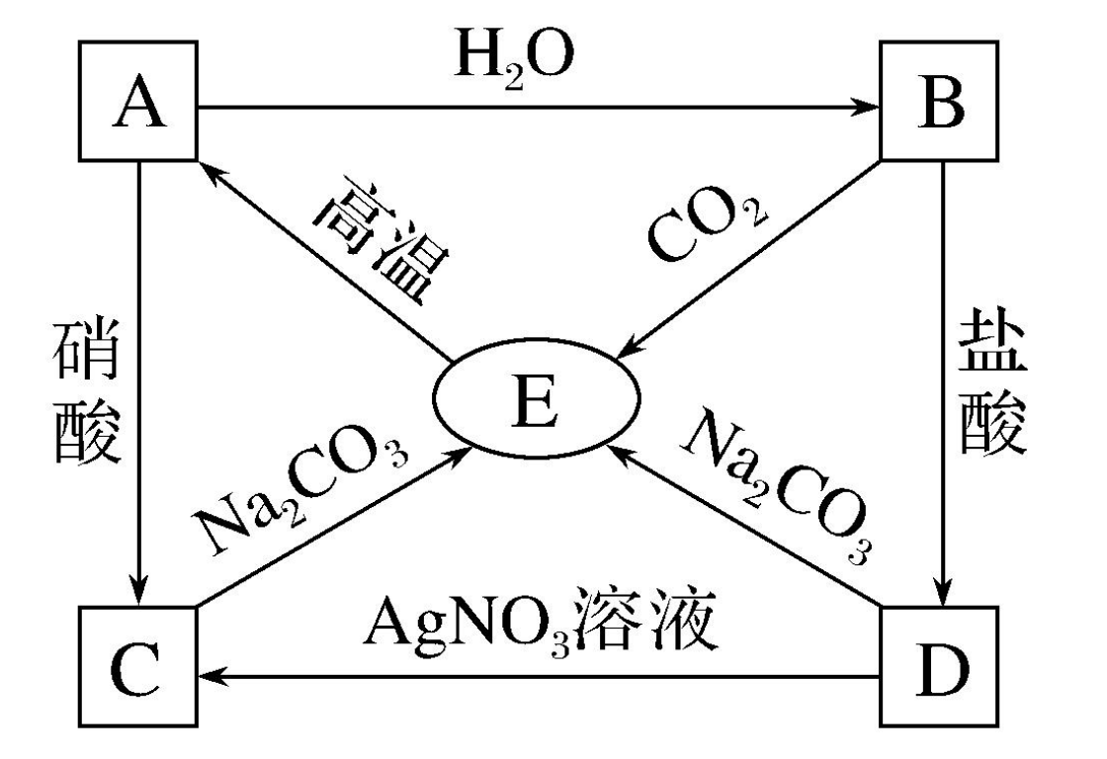
选择题 · 第8题（3分）
08
A、B、C、D、E 中都含有同一种元素，它们之间的相互转化关系如图所示，其中所含的相同元素是（ ）
A．碳
B．铜
C．钙
D．铁
【答案】 C 【解析】
突破口：E 高温分解生成 A，A 与水化合生成 B——联想 CaCO₃ 高温→CaO→Ca(OH)₂。A=CaO，B=Ca(OH)₂，D=CaCl₂，C=Ca(NO₃)₂，E=CaCO₃，五种物质都含钙元素。
瑞昌一中 · 高一化学第一次月考讲评
10

Slide 11
选择题 · 第9题（3分）
09
下列氧化还原反应中，电子转移的方向和数目均正确的是（ ）
A．10KI+2KMnO₄+8H₂SO₄=5I₂+6K₂SO₄+2MnSO₄+8H₂O
B．Cu+2H₂SO₄(浓)→CuSO₄+SO₂↑+2H₂O（2e⁻）
C．2CO+O₂→2CO₂（失去2e⁻/得到2e⁻）
D．2Na+2H₂O=2NaOH+H₂↑（e⁻）
【答案】 A 【解析】
A：10 个 I⁻（−1→0）失 10e⁻，2 个 Mn（+7→+2）得 2×5e⁻，得失相等，方向数目均对；B 只有 1 个 S 被还原（+6→+4），电子应标在 Cu 与被还原的 S 之间；C 应“失去 2×2e⁻”；D 应标“2×e⁻”。双线桥口诀：桥连同种元素，得失分开标，数目乘系数。
瑞昌一中 · 高一化学第一次月考讲评
11

Slide 12
选择题 · 第10题（3分）
10
用 FeS 固体和稀硫酸制 H₂S（FeS+H₂SO₄=FeSO₄+H₂S↑）。H₂S 有毒、密度大于空气、可溶于水，合理的是（ ）
A．可用 H₂O₂ 制 O₂ 的发生装置制取
B．收集可用排水法
C．可用向下排空气法收集
D．可用 NaCl 溶液吸收防污染
【答案】 A 【解析】
A：固+液→气、不加热，与 H₂O₂ 分解制 O₂ 同型；B：H₂S 可溶，不能排水法；C：密度大于空气应向上排空气法；D：NaCl 不吸收，应用 CuSO₄ 或 NaOH 溶液尾气处理。
瑞昌一中 · 高一化学第一次月考讲评
12

Slide 13
选择题 · 第11题（3分）
11
火药引爆：S+2KNO₃+3C=K₂S+N₂↑+3X，说法正确的是（ ）
A．X 是空气成分之一，有毒性
B．化合价变化的元素有两种
C．S 得电子，发生氧化反应
D．每生成 1 个 N₂ 转移 12 个电子
【答案】 D 【解析】
由原子守恒 X=CO₂。变价元素 S、N、C 三种；CO₂ 无毒；S 得电子被还原，发生还原反应；3 个 C 共失 3×4=12e⁻（N 得 10e⁻+S 得 2e⁻），即每生成 1 个 N₂ 转移 12e⁻。电子守恒最快：失电子总数=得电子总数=转移数。
瑞昌一中 · 高一化学第一次月考讲评
13

Slide 14
选择题 · 第12题（3分）
12
Cl₂ 通入 NaOH，得 NaCl、NaClO、NaClO₃ 混合液，ClO⁻:ClO₃⁻=1:1，氧化剂与还原剂物质的量之比为（ ）
A．21:5 B．13:3 C．3:1 D．3:13
【答案】 C 【解析】
歧化反应中氧化剂、还原剂都是 Cl₂。设 ClO⁻、ClO₃⁻ 各 n：被氧化失 1n+5n=6n e⁻（2n mol Cl 作还原剂）；被还原的 Cl 每个得 1e⁻，需 6n mol（作氧化剂）。氧化剂:还原剂=6n:2n=3:1。
瑞昌一中 · 高一化学第一次月考讲评
14

Slide 15
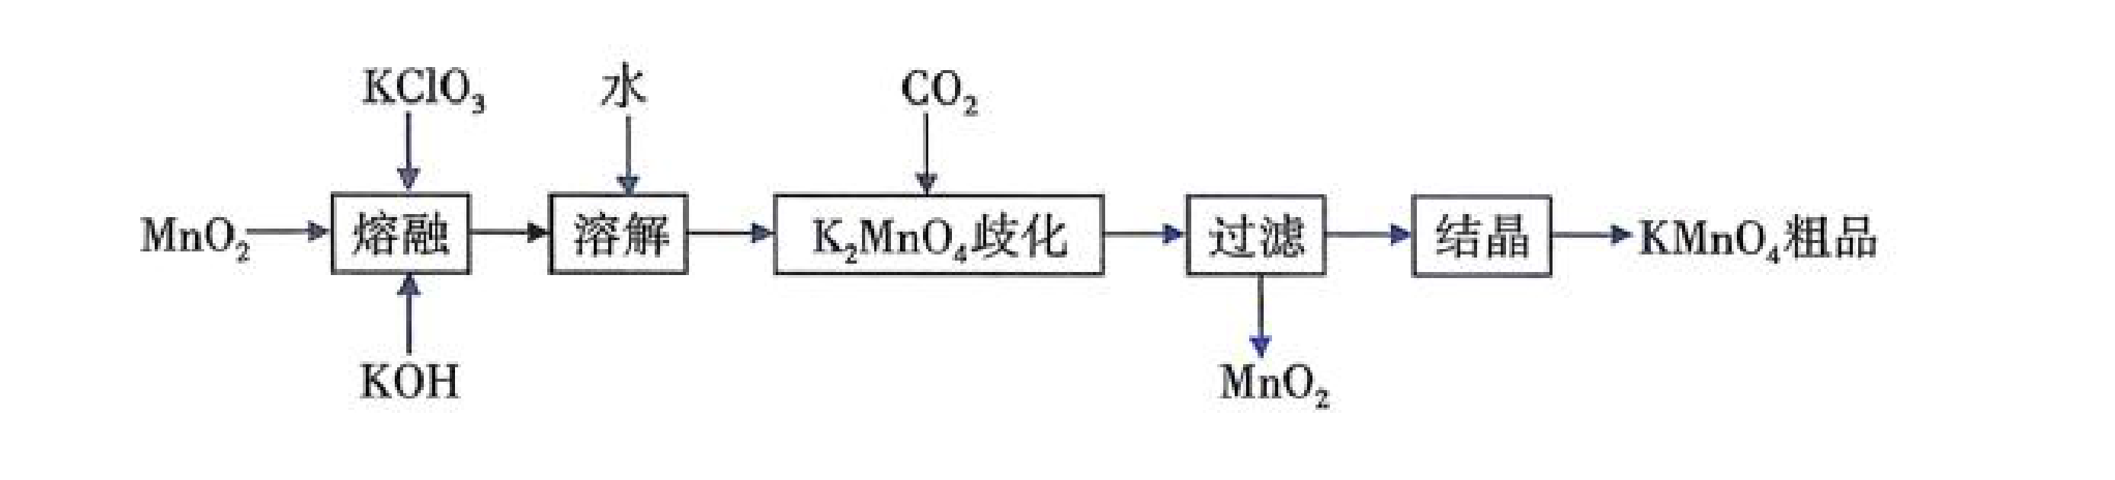
选择题 · 第13题（3分）
13
KMnO₄ 是常见的氧化剂，实验室以 MnO₂ 等为原料制取少量 KMnO₄，实验流程如下图所示。下列说法不正确的是（ ）
A．“熔融”氧化剂 KClO₃、还原剂 MnO₂
B．“溶解”后溶液含大量 K⁺、Cl⁻、MnO₄⁻
C．流程中 MnO₂ 可循环使用
D．“歧化”氧化剂:还原剂=1:2
【答案】 B 【解析】
熔融：3MnO₂+KClO₃+6KOH=3K₂MnO₄+KCl+3H₂O，Cl(+5→−1)被还原、Mn(+4→+6)被氧化，A 对；锰酸根是 MnO₄²⁻（绿色）不是 MnO₄⁻（紫色），B 错；过滤的 MnO₂ 可循环，C 对；歧化 3K₂MnO₄+2CO₂=2KMnO₄+MnO₂↓+2K₂CO₃，作氧化剂与还原剂的 K₂MnO₄ 比 1:2，D 对。MnO₄²⁻ 与 MnO₄⁻ 一字之差最易错。
瑞昌一中 · 高一化学第一次月考讲评
15

Slide 16
选择题 · 第14题（3分）
14
标准电极电势 Eθ（酸性）：Co³⁺/Co²⁺ 1.92、PbO₂/PbSO₄ 1.685、MnO₄⁻/Mn²⁺ 1.51、Cl₂/Cl⁻ 1.36、Fe³⁺/Fe²⁺ 0.77。错误的是（ ）
A．氧化性 Co³⁺>PbO₂>Cl₂>Fe³⁺
B．PbO₂ 与浓盐酸可制 Cl₂
C．酸性下 Cl⁻ 还原性比 Co²⁺ 强
D．硫酸酸化足量 KMnO₄ 与 FeCl₂ 反应：MnO₄⁻+5Fe²⁺+8H⁺=5Fe³⁺+Mn²⁺+4H₂O
【答案】 D 【解析】
A 按 Eθ 排序正确；B 因 1.685>1.36，PbO₂ 能氧化 Cl⁻ 制 Cl₂；C Eθ 越低还原型还原性越强，Cl⁻(1.36)>Co²⁺(1.92)；D FeCl₂ 中 Cl⁻ 也有还原性，且 Eθ(1.51)>1.36，足量 KMnO₄ 会一并氧化 Cl⁻，该方程式漏掉 Cl⁻ 被氧化（应改用 FeSO₄）。
瑞昌一中 · 高一化学第一次月考讲评
16

Slide 17
非选择题 · 第15题
17
第15题 物质的分类 · 电解质 · 离子方程式
(1) 导电/电解质/非电解质判断
能导电：①②④ 电解质：①⑤⑥⑦ 非电解质：③
①熔融NaCl有自由离子导电且是化合物；②铝是金属单质能导电但单质非电解质；③乙醇不电离非电解质；④氨水是混合物能导电但非电解质；⑤HCl气体溶于水自身电离电解质；⑥NaHSO₄电解质；⑦Al(OH)₃难溶但溶解部分电离，电解质。
(1)ⅱ 电离方程式
① NaCl(熔融) = Na⁺ + Cl⁻
⑥ NaHSO₄ = Na⁺ + H⁺ + SO₄²⁻（水溶液中）
(2) 酸、碱、盐说法
答案：C。A/B 错在“有”——须电离出的阳离子全部是H⁺才是酸、阴离子全部是OH⁻才是碱；D 错，盐溶液不一定中性（如Na₂CO₃显碱性）。
(3) 离子方程式
Al(OH)₃ + 3H⁺ = Al³⁺ + 3H₂O
NH₃·H₂O + H⁺ = NH₄⁺ + H₂O（弱碱写化学式）
HCO₃⁻ + H⁺ = CO₂↑ + H₂O
瑞昌一中 · 高一化学第一次月考讲评
17

Slide 18
非选择题 · 第16题
18
第16题 分类观 · 三酸两碱 · 导电能力曲线
(1) 类别归属不恰当
答案：Na₂CO₃（纯碱从分类上属盐，因溶液显碱性得名，归为“碱”不恰当）。
(2) 两离子方程式
强酸+NaOH：H⁺ + OH⁻ = H₂O
强酸(过量)+Na₂CO₃：2H⁺ + CO₃²⁻ = CO₂↑ + H₂O（6个化学方程式→2个离子方程式）
(3) 导电能力曲线
答案：b。NaOH 被 SiO₂ 消耗，离子浓度减小、导电能力下降；NaOH 反应完后过量 SiO₂ 不溶不导电，离子浓度基本不变，导电能力保持较低水平——先降后平为曲线 b。
(4) Ba(OH)₂ 与 NaHSO₄ 反应
o→a（1:1 恰好沉淀）：Ba²⁺ + H⁺ + OH⁻ + SO₄²⁻ = BaSO₄↓ + H₂O
a→b（NaOH 被继续中和）：NaOH + NaHSO₄ = Na₂SO₄ + H₂O（b 点中性）
瑞昌一中 · 高一化学第一次月考讲评
18

Slide 19
非选择题 · 第17题
19
第17题 胶体 · Fe(OH)₃ 制备与安全标识
(1) 化合价与类别
Fe(CrO₂)₂ 中 Cr 为 +3：x + 2×(+3) + 4×(−2)=0 → Fe 为 +2；CrO₂⁻ 为酸根 → 该物质属盐。
(2) 鉴别明胶带/K₂SO₄ 溶液
用一束光分别照射，侧面有光亮“通路”的是明胶水溶液（胶体，丁达尔效应），无此现象的是 K₂SO₄ 溶液。
(3) 制备与性质
① 选 B（沸水）；② 还应标注 ②③④（排风、热烫、明火）；
③ FeCl₃ + 3H₂O =(Δ)= Fe(OH)₃(胶体) + 3HCl；
滴入过量稀硫酸：先聚沉出沉淀，后沉淀逐渐溶解（Fe³⁺ 棕黄色溶液）。
瑞昌一中 · 高一化学第一次月考讲评
19

Slide 20
非选择题 · 第18题
20
第18题 氧化还原反应综合
(1) 只有还原性的粒子
答案：①⑦（S²⁻ 为 S 最低价 −2，Mg 为 0 价金属单质，只有还原性；中间价既有氧化性又有还原性，最高价只有氧化性）。
(2) 亚硒酸钠的作用
答案：还原剂。Na₂SeO₃ 消除强氧化性“活性氧”，自身被氧化（Se：+4→+6）。
(3) Fe 与稀 HNO₃
HNO₃ 表现氧化性（N +5→+2）和酸性（生成 Fe(NO₃)₃）。
离子方程式：Fe + 4H⁺ + NO₃⁻ = Fe³⁺ + NO↑ + 2H₂O
(4)(5) 电子转移与双/单线桥
(4) 双线桥：N(−3→0)失 2×3e⁻；Cu(+2→0)得 3×2e⁻。氧化剂:还原剂=3:2（4个CuO中3个被还原）。
(5) 氧化剂 MnO₂；氧化产物 Cl₂。单线桥：2e⁻，由被氧化的 Cl⁻(−1) 指向 Mn(+4)。
瑞昌一中 · 高一化学第一次月考讲评
20

